Slide 1
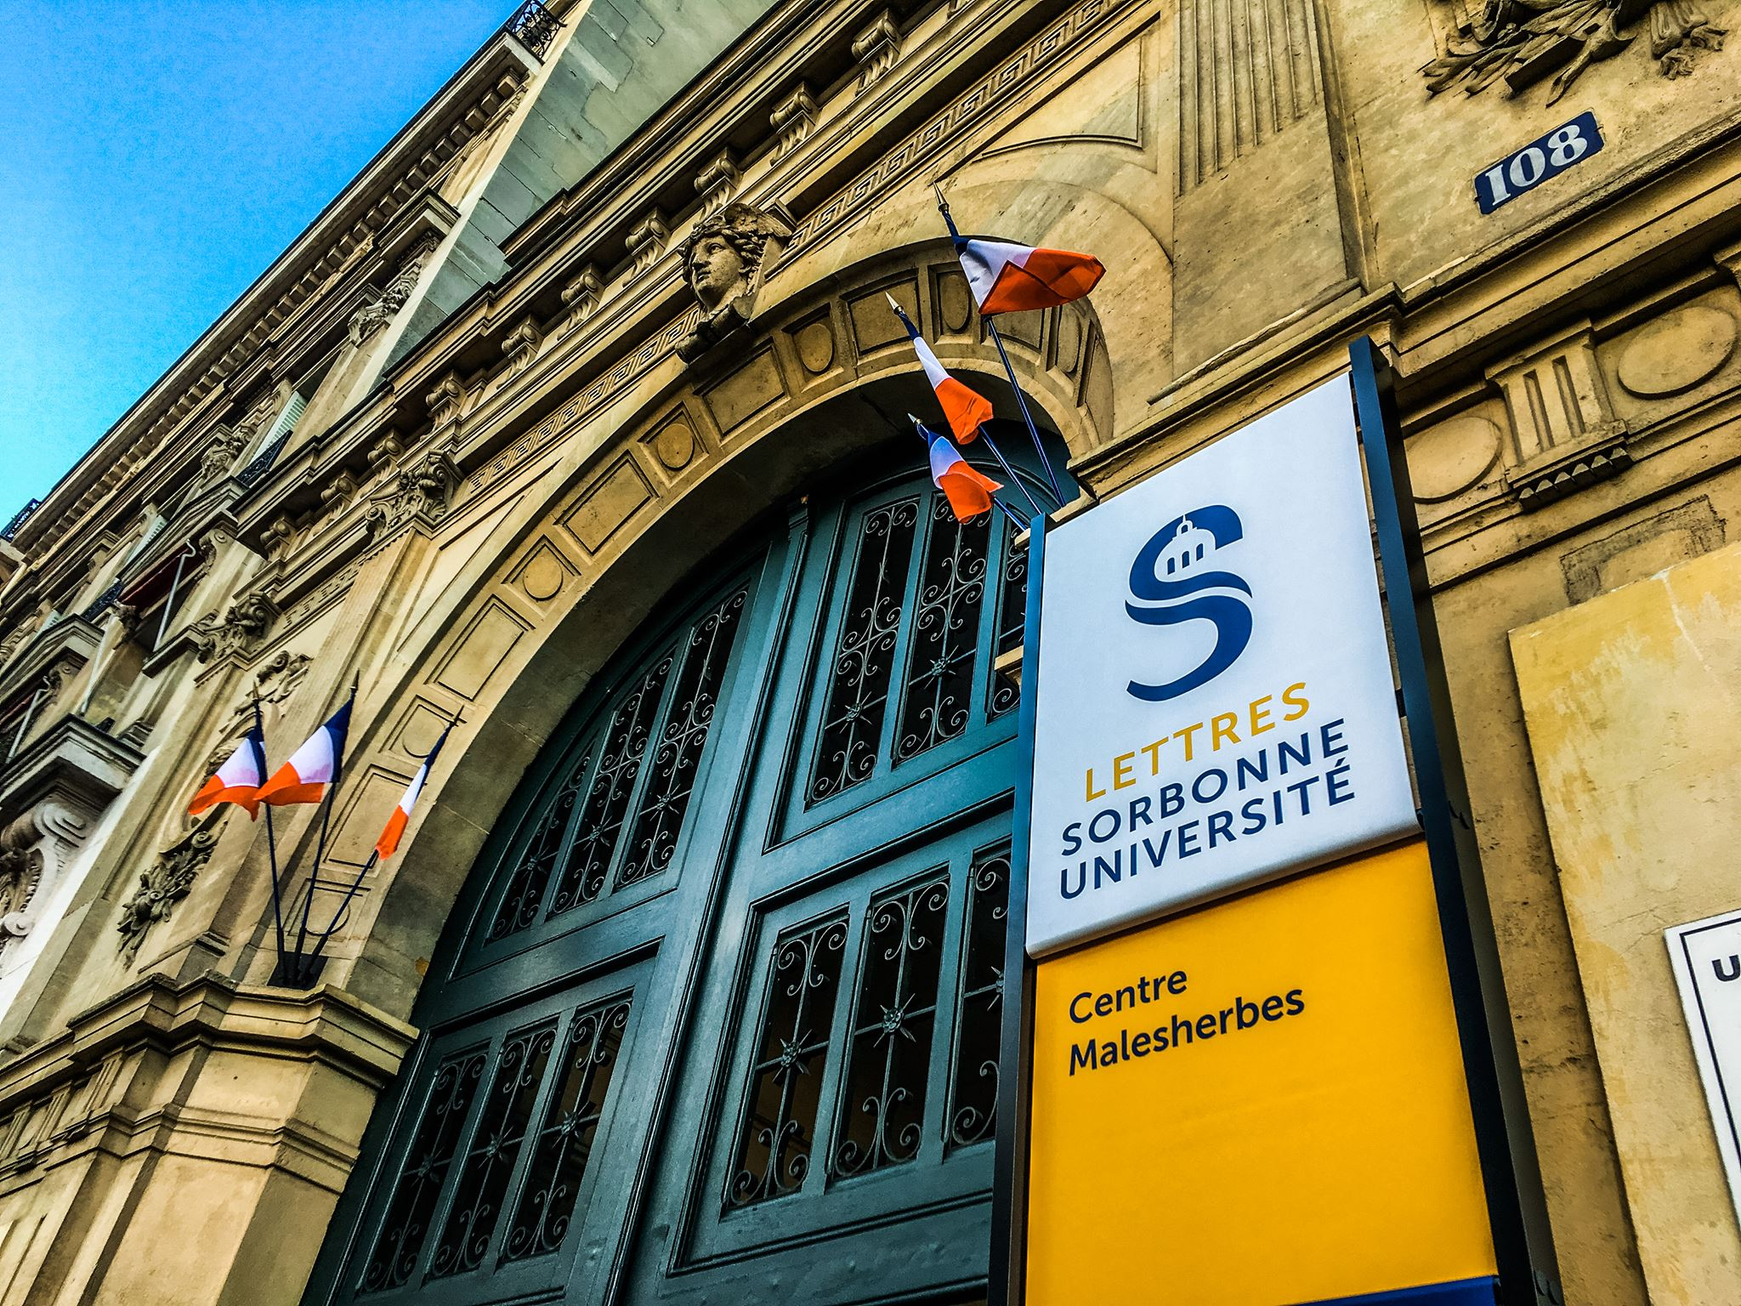
Soyez les bienvenus en Première année de licence de Russe !
Sorbonne Université. Centre Malesherbes 108, bd Malesherbes

Slide 2

CONTENU DE LA PREMIÈRE ANNÉE DE LA LICENCE : EN QUOI CELA CONSISTE T-IL ?
La première année, c’est 2 semestres de 12 semaines :
le semestre 1 = L 1 (septembre à janvier).
le semestre 2 = L 2 (février à fin mai).
Ils sont évalués et validés :
→ soit par des épreuves de contrôle continu (évaluations au cours du semestre)
→ soit par des examens de contrôle terminal à la fin de chaque semestre (janvier et mai-juin).
→ soit par contrôle mixte, 50% de contrôle continu et 50% de contrôle terminal

Slide 3
CHAQUE SEMESTRE SE DÉCOMPOSE EN 6 UNITÉS
4 unités de spécialité :
UE 1 : Grammaire et exercices (4 ECTS)
UE 2 : Expression écrite (4 ECTS)
UE 3 :Expression orale (4 ECTS)
UE 4 : Littérature et civilisation (6 ECTS)
2 unités complémentaires et transversales :
UE 5 Culture d’Europe centrale (4 ECTS)
UE 6 Méthodologie (2 ECTS)

Slide 4
LA LICENCE PROPOSE 3 PARCOURS :
Pour vous orienter
Lequel choisir ?
Où aller ?
Vous n’avez jamais fait de russe (niveau A0): parcours débutant (F1)
Vous avez déjà fait du russe (jusqu’au niveau B1): parcours intermédiaire (F2)
Vous avez une maîtrise du russe parlé et/ou écrit (à partir du niveau B2) : parcours avancé ( R)

Slide 5
Parcours débutant F1
Responsable : Mme Artyushkina
UE1 Grammaire et exercices
Grammaire et orthographe
Exercices grammaticaux
UE2 Expression écrite
Textes et expression écrite
Initiation à la traduction
UE3 Expression orale
Expression orale
Conversation
UE4 Littérature et civilisation
Histoire de la Russie, des origines à Pierre le Grand
Histoire de la littérature russe, des origines au XVIIIe siècle
Culture visuelle des espaces russophones

Slide 6
Parcours intermédiaire F2
Responsable : Mme Artyushkina
UE1 Grammaire et exercices
Grammaire théorique
Exercices de grammaire
UE2 Expression écrite
Initiation au thème
Initiation à la version
UE3 Expression orale
Expression orale
Automatismes du russe parlé
UE4 Littérature et civilisation
Histoire de la Russie, des origines à Pierre le Grand
Histoire de la littérature russe, des origines au XVIIIe siècle
Culture visuelle des espaces russophones

Slide 7
Parcours avancé R
Responsable : Mme Artyushkina
UE3 Expression orale
Expression orale
Conversation
UE4 Littérature et civilisation
Histoire de la Russie, des origines à Pierre le Grand
Histoire de la littérature russe, des origines au XVIIIe siècle
Culture visuelle des espaces russophones
UE1 Grammaire et exercices
Grammaire théorique
Terminologie grammaticale
UE2 Expression écrite
Thème
Version

Slide 8
ET QUE FAIRE EN CAS D’ECHEC ?
Des examens de rattrapage pour les 2 semestres ont lieu à la fin de l’année, en juin.
A noter que les UE d’ouverture (UE 5 et UE 6)
ne sont pas rattrapables

Slide 9
POINT ADMINISTRATIF
Seuls les candidats admis peuvent s’inscrire administrativement.
ETAPE 1 : L’inscription pour les primo-entrants s’effectue en deux temps :
1) Tout d’abord en ligne : cette année, le lien sera accessible à partir du 9 septembre 2025.
2) Puis, habituellement, en présentiel, en Sorbonne, pour déposer le dossier et présenter les pièces justificatives originales auprès des gestionnaires du service des admissions et des inscriptions administratives, au 17 rue de la Sorbonne 75005 Paris.
Vous trouverez toutes les informations sur la procédure d’inscription administrative en vous connectant sur cette page web.

Slide 10
POINT ADMINISTRATIF
Après la vérification de l’inscription administrative et des pièces communiquées, ainsi que de la validation du paiement des droits universitaires, le certificat de scolarité et la carte d’étudiant sont remis à l’étudiant. Il est désormais considéré comme inscrit administrativement.
C’est à ces conditions qu’il est en droit d’entreprendre les démarches d’inscription pédagogique.
ÉTAPE 2 : l’inscription pédagogique (IP)
C’est le moment où l’étudiant choisit ses cours, constitue son emploi du temps (CM, TD, options).
L’inscription pédagogique se déroule en début de chaque semestre, en septembre puis fin janvier.
L’inscription pédagogique vaut inscription aux examens.
L’inscription pédagogique s’effectue en ligne (IPWeb), après activation du compte ENT de l’étudiant, pour toutes les Licences et pour certains Masters
En cas de difficultés d’ordre pédagogique à cette étape, merci de vous adresser au secrétariat de notre UFR, voici l’adresse e-mail à laquelle vous pouvez nous contacter :
Lettres-EtudesSlaves-Secretariat@sorbonne-universite.fr

Slide 11
Contacts et adresses utiles
Selon votre situation, vous pouvez être amenés à contacter les services suivants:
Bureau Accueil handicap : Faculté des Lettres, 18 rue de la Sorbonne. Porte 12 au fond et à gauche dans la galerie.
lettres-accueilhandicap @ sorbonne-universite.fr
Service de la vie étudiante: Galerie Champollion, 18 rue de la Sorbonne. Téléphone: 01 40 46 33 59
lettres-vieetudiante @ sorbonne-universite.fr
La Direction de l'Orientation, des Stages et de l'Insertion Professionnelle (DOSIP): en Sorbonne, escalier F, 2ème étage, salle F 363. téléphone: 01 40 46 26 14. mel: lettres-dosip @ sorbonne-universite.fr
Retrouvez les informations complètes sur les pages dédiées de votre ENT: https://ent.sorbonne-universite.fr/lettres-etudiants/fr/vie-etudiante/presentation.html

